Slide 1


HƯỚNG DẪN PHỤ HUYNH NUÔI DƯỠNG CHĂM SÓC VÀ GIÁO DỤC TRẺ KHI Ở NHÀ
Dạy trẻ: Cắt giấy thẳng một đoạn dài 10cm
Độ tuổi: 3 – 4 tuổi
Giáo viên: Nguyễn Thị Phương Thu
Trường: Mầm non Quang Trung

Slide 2

I. Mục đích – yêu cầu
Kiến thức:
Trẻ biết cầm kéo cắt giấy thẳng một đoạn dài 10cm
2. Kỹ năng:
Rèn trẻ kỹ năng cầm kéo bằng tay phải, biết cắt liên tục theo đường thẳng đến hết tờ giấy.
3. Thái độ
Trẻ hứng thú tham gia hoạt động.

Slide 3
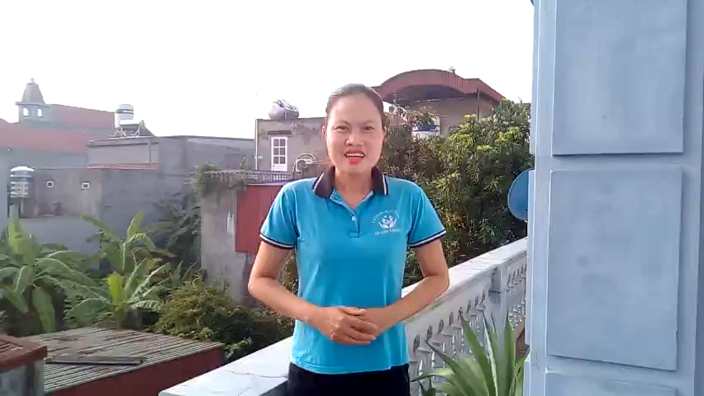

Slide 4
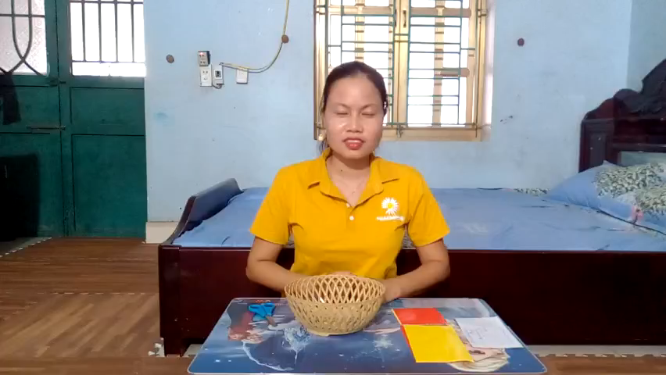

Slide 5
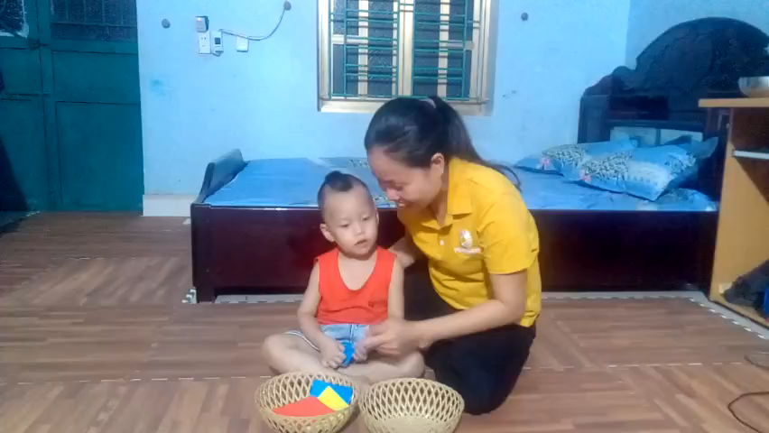

Slide 6
